Slide 1
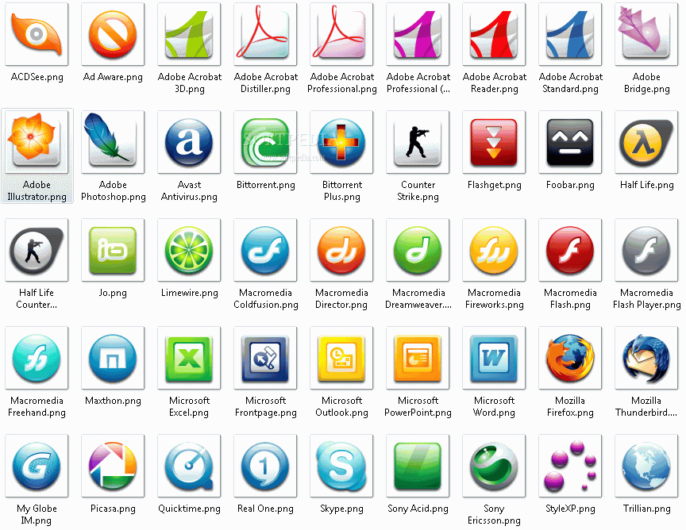
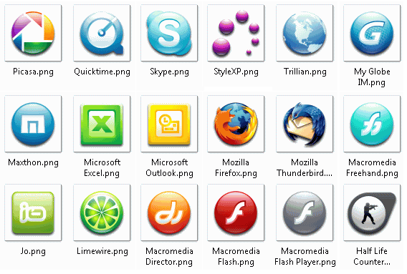
TUJUAN RekayasaPerangkat Lunak
1421024123_Hadi-Suprapto_MI-5_AKN Bojonegoro

Slide 2
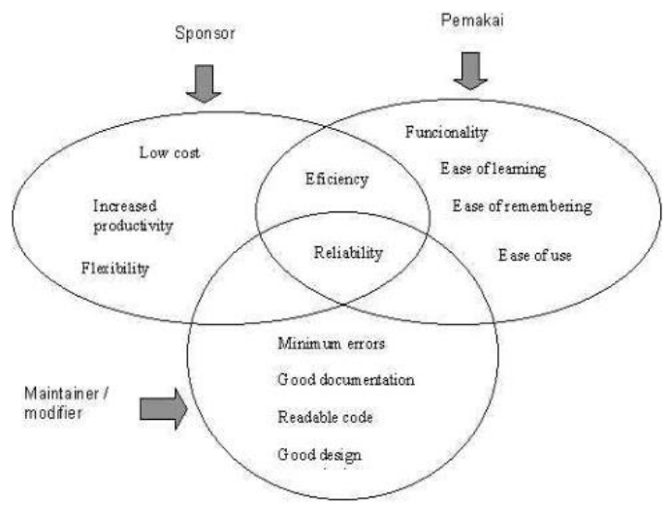

Slide 3
Sponsor
Tujuan utama sponsor adalah menghasilkan dan atau menghemat uang. Sponsor ingin menggunakan perangkat lunak tersebut untuk meningkatkan produktivitas organisasi. Sponsor mengharapkan untuk dapat menghasilkan sebuah layanan dengan biaya yang rendah tetapi masuk akal. Karena itu sistem yang dibuat harus handal, fleksibel dan efisien. Selain itu biaya dari pemeliharaan, modifikasi dan peningkatan dari sistem tersebut harus serendah mungkin.

Slide 4
low cost
bisnis yang memilih strategi memangkas beberapa atribut produk agar dapat meminimalisir biaya kemudian dapat menawarkan produk dengan harga lebih murah tetapi dengan kualitas dan mutu yang bisa bersaing.

Slide 5
increased productivity
kegiatan produksi yang digunakan sebagai perbandingan antara luaran (output) dengan masukan (input). produktivitas dapat digunakan sebagai tolak ukur keberhasilan suatu industri atau UKM dalam menghasilkan barang atau jasa.

Slide 6
fleksibility
kemudahan membuat perubahan yang dibutuhkan oleh perubahan yang terjadi di dalam suatu lingkungan operasi. Serta kemudahan dalam mempromosikan produk yg dibuat.

Slide 7
EFFICIENCY
Kemampuan yang berhubungan dengan sumber daya fisik yang digunakan ketika perangkat lunak dijalankan.

Slide 8
RELIABILITY
Kemampuan perangkat lunak untuk perawatan dengan level performansi.
Sehingga mudah dalam perawatan dan mempertahankan kwalitas dan mutu perangkat lunak tersebut.

Slide 9
Pemakai
Bagi pemakai perangkat lunak adalah alat untuk membantu menyelesaikan tugas-tugasnya. Karena itu perangkat lunak harus menyediakan fungsi-fungsi yang dibutuhkan oleh pemakai. Perangkat lunak juga harus handal dan efisien, perangkat lunak harus dapat menghasilkan output yang konsisten. Selain itu pemakai harus merasa perangkat lunak yang dibuat mudah untuk dipelajari, mudah digunakan dan mudah untuk diingat.

Slide 10
functionality
Kemampuan menutupi fungsi produk. perangkat lunak yang menyediakan kepuasan kebutuhan user. Dapat digunakan dan berfungsi dengan baik, sesuai dengan keinginan user.

Slide 11
ease of learning
Kemudahan dalam mengoperasikan software hanya dengan memandangi atau belajar beberapa jam saja. Sehingga tidak perlu pelatihan atau kempuan khusus untuk menggunakan perangkat lunak.

Slide 12
ease of remembering
pemakai harus merasa perangkat lunak yang dibuat mudah untuk dipelajari, mudah digunakan dan mudah untuk diingat.

Slide 13
ease of use
Kemudahan dalam memahami icon, menu-menu, alur data software.
Kemudahan dalam pengoperasian dan Perawatan.

Slide 14
Maintainer/modifier
Perangkat lunak tersebut memiliki sangat sedikit error pada saat penginstallan pertama (catatan : sangat kecil kemungkinannya untuk menghasilkan perangkat Lunak yang 100 % bebas dari bug). Selain itu perangkat lunak tersebut harus terdokumentasi dengan baik. Source code juga harus mudah dibaca, terstruktur dan dirancang dengan baik dan bersifat modular.

Slide 15
mInimum errors
Perangkat lunak harus memiliki sedikit error pada saat penginstallan pertama untuk meminimalisir kecemasan pengguna.

Slide 16
good documentation
Perangkat lunak yang akan dibuat harus dapat terdokumentasi dengan sangat baik. Dan ada juga log atau history dari setiap aktivitas yang di lakukan.

Slide 17
readable code
Source code juga harus mudah dibaca, terstruktur dan dirancang dengan baik dan bersifat modular.

Slide 18
good design
Suatu perangkat lunak harus mempunyai design yang bagus untuk menarik pengguna/pemakai.
User Friendly .
Enak Di pandang dan Tidak Membuat User Cepat Jenuh.

Slide 19
sponsor & pemakai
- sponsor :: hemat biaya - pemakai :: efektif digunakan

Slide 20
sponsor, pemakai & modifier (reliability)
dapat dipercaya
biaya efisien
tepat waktu
>>jika tidak:: - sponsor : kerugian karena tidak dipercaya

Slide 21




Terima Kasih

